Slide 1


Проектирование радиотехнических и телекоммуникационных систем
Лекция 13
Лекция 13. Особенности проектирования мультисервисных сетей
Преподаватель: Куттыбаева Айнур Ермеккалиевна, канд.наук, старший преподаватель Кафедры «Электроники, телекоммуникации и космических технологии»
ainur_k_75@mail.ru

Slide 2
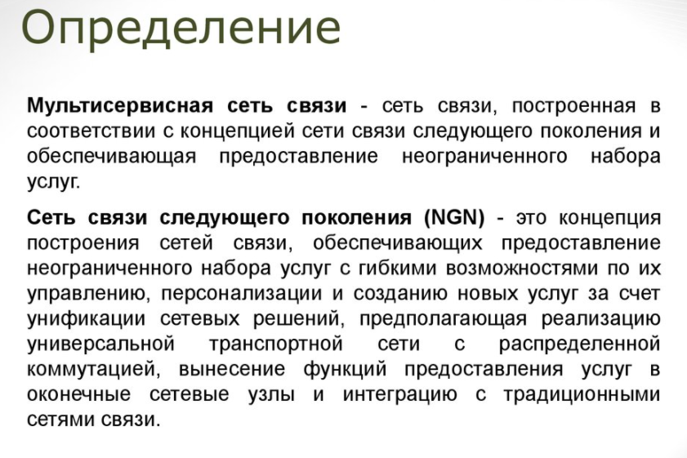

Slide 3
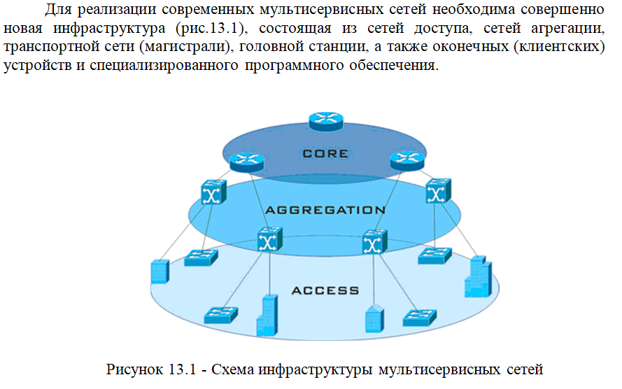
Скорость для различных видов среды передачи

Slide 4
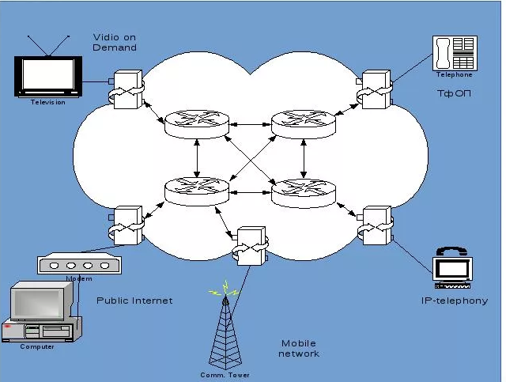
Мультисервисная сеть
Мультисервисная сеть дает возможность:
многоканального кабельного телевидения;
каналов видеонаблюдения;
высокоскоростного интернета;
передачи данных Ethernet;
сбора данных и управления приборами учета для ЖКХ.

Slide 5
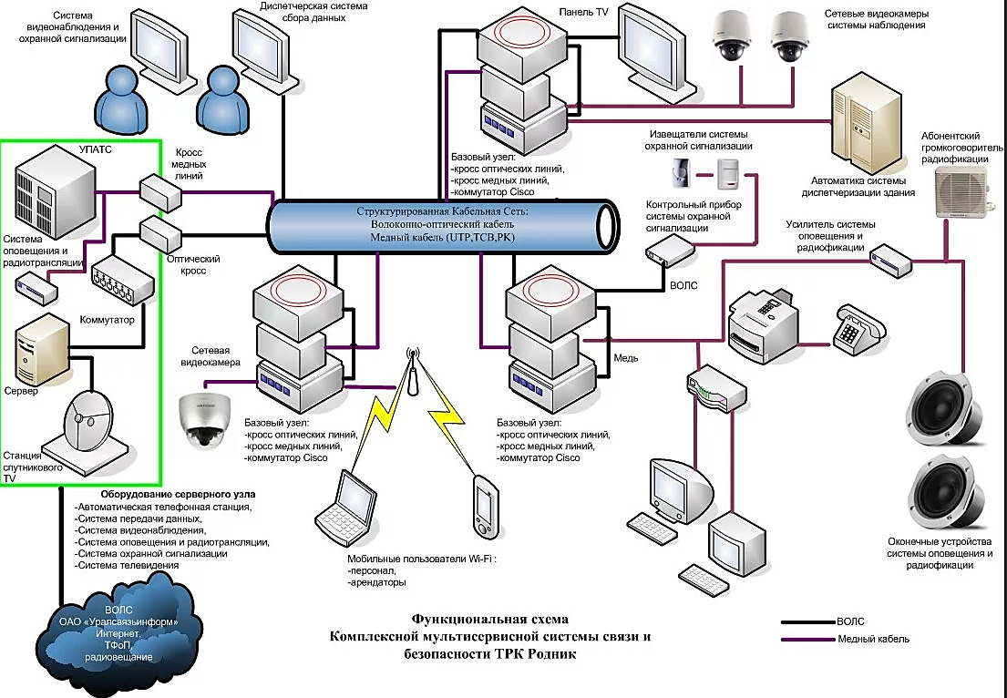
Схема мультисервисной системы связи

Slide 6
Состав транспортной сети NGN
В состав транспортной сети NGN могут входить:
транзитные узлы, выполняющие функции переноса и коммутации;
оконечные (граничные) узлы, обеспечивающие доступ абонентов к ресурсам мультисервисной сети;
контроллеры сигнализации, выполняющие функции обработки информации сигнализации, управления вызовами и соединениями;
шлюзы, обеспечивающие подключение традиционных сетей связи.

Slide 7
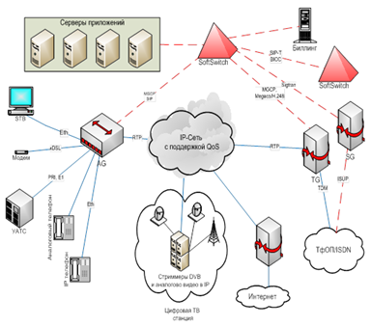
Технологии построения мультисервисных сетей
Мультисервисные сети можно строить на базе самых разных технологий, как на платформе IP (IP VPN), так и на основе выделенных каналов связи.
На магистральном уровне наиболее популярны сегодня технологии IP/MPLS, Packet over SONET/SDH, POS, ATM, DWDM, CWDM, DPT и др.
Большая часть магистральных мультисервисных сетей сегодня строится на основе технологий POS, DWDM, которые получили заметное распространение в России, а также IP/MPLS.

Slide 8
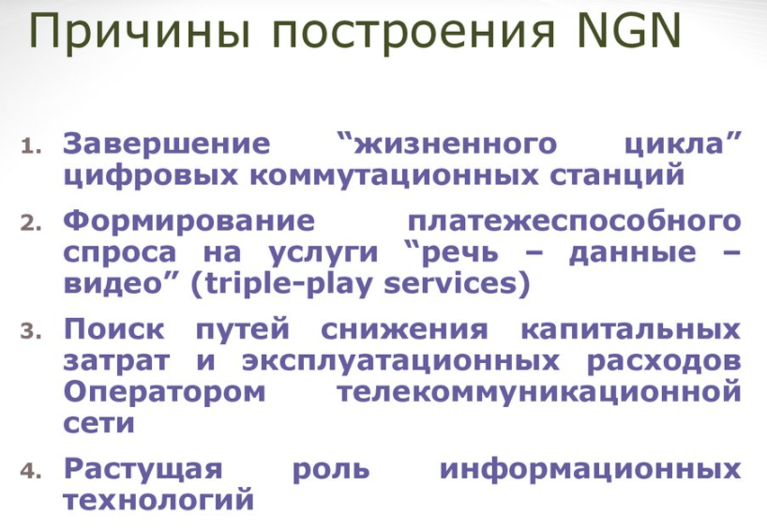
Скорость для различных видов среды передачи

Slide 9
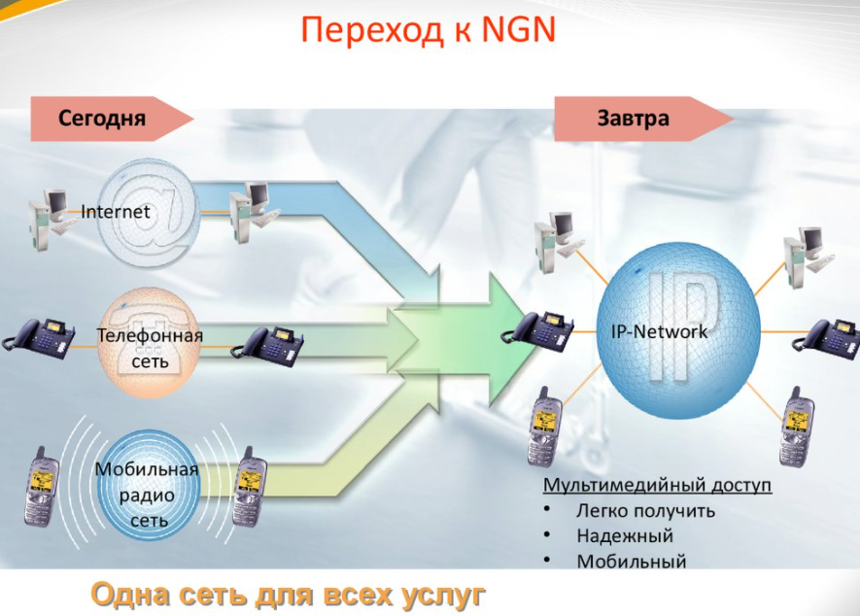
Скорость для различных видов среды передачи

Slide 10
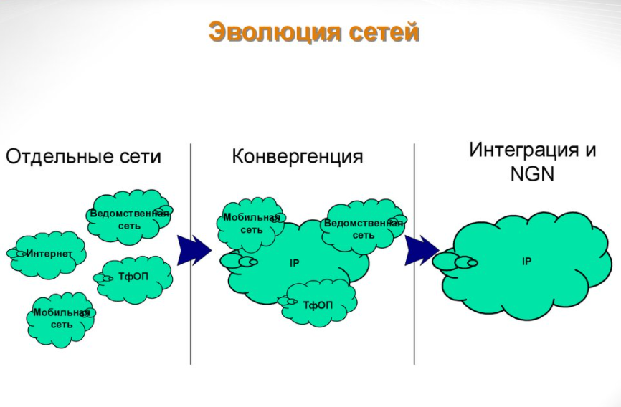
Скорость для различных видов среды передачи

Slide 11
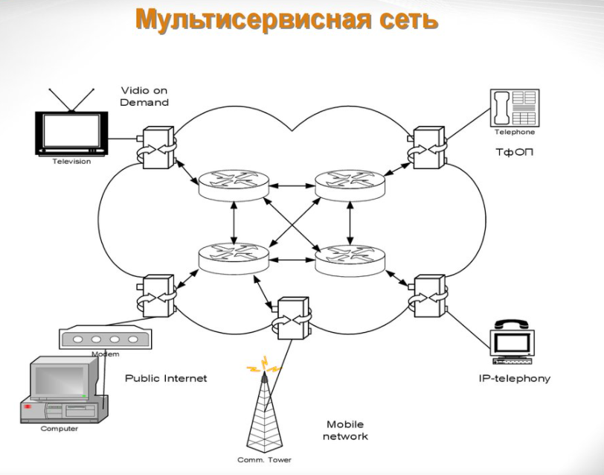
Скорость для различных видов среды передачи

Slide 12
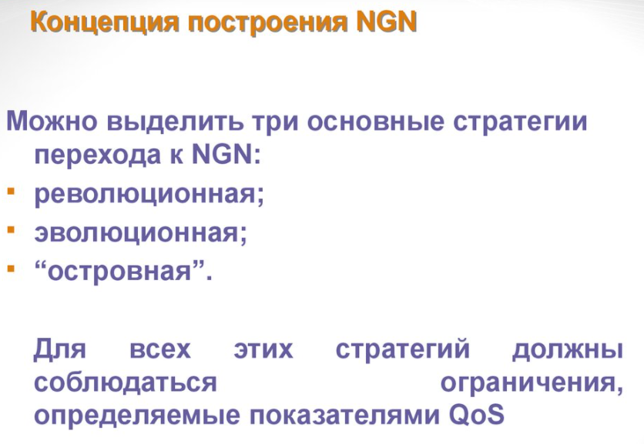
Скорость для различных видов среды передачи

Slide 13
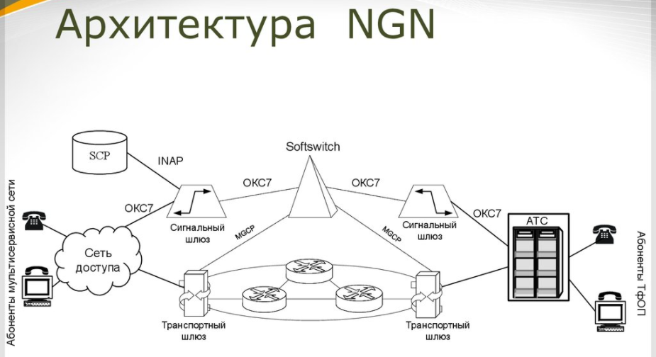
Скорость для различных видов среды передачи

Slide 14
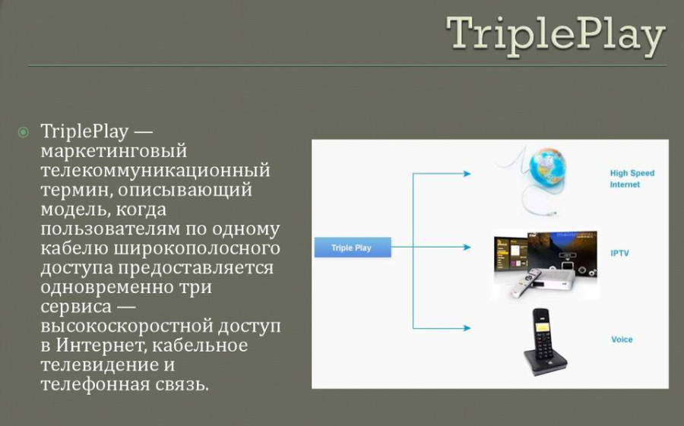
Скорость для различных видов среды передачи

Slide 15
Подходы к построению сети связи на основе технологий NGN
Сохранение существующей цифровой инфраструктуры на основе технологии TDM, которая не выработала свой ресурс, с целью защиты инвестиций;
Строительство фрагментов NGN методом наложения в объеме, необходимом для пропуска излишней нагрузки и предоставления новых видов услуг;
Недопущение ухудшения качества телефонной связи при внедрении технологии пакетной передачи голоса;
Комплексный подход при разработке долгосрочной программы развития NGN;
Клиенто-ориентированный подход. Тесная связь бизнес процессов с проектами модернизации сети;
Поэтапное внедрение элементов архитектуры NGN;
Применение только проверенных, передовых, «открытых» решений операторского класса;
Стратегия реализации Концепции по методу «сверху-вниз»;
Внедрение универсальных услуг для одновременной работы в сетях TDM, мобильной и VoIP.
Стр.15

Slide 16

Скорость для различных видов среды передачи

Slide 17
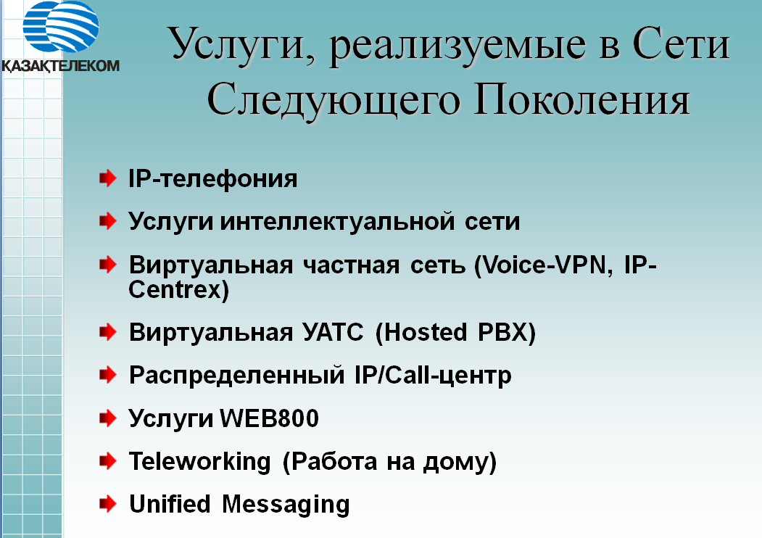
Скорость для различных видов среды передачи

Slide 18
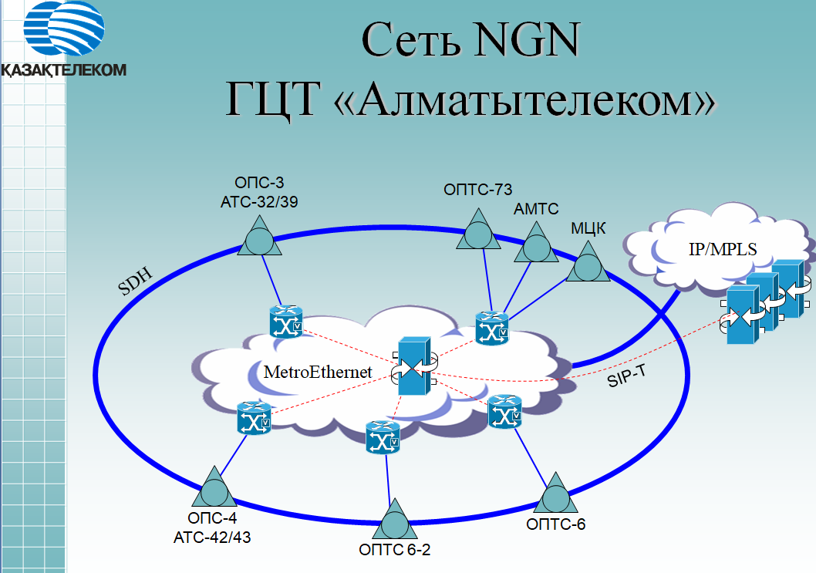
Скорость для различных видов среды передачи

Slide 19
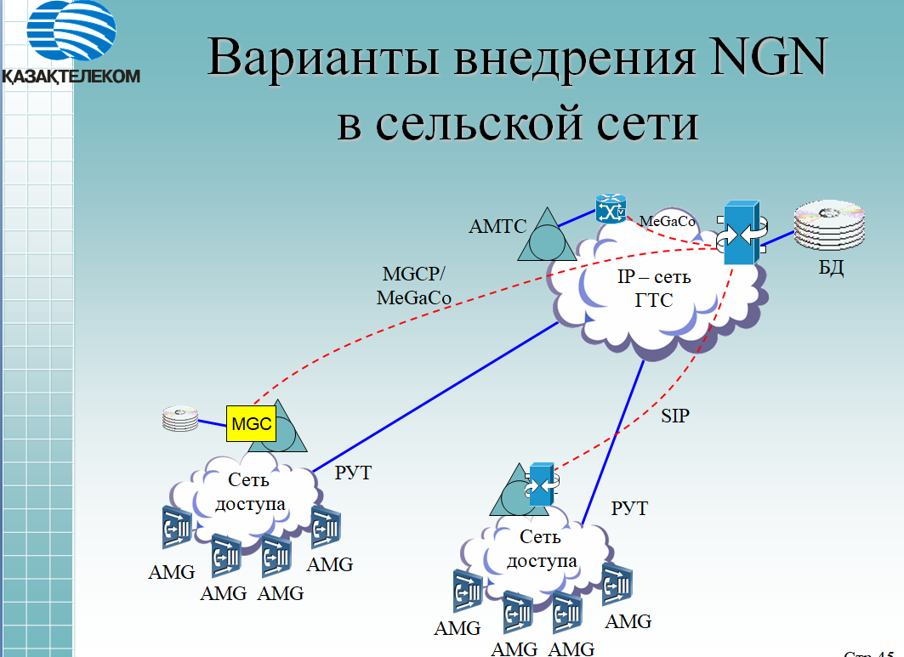

Slide 20
Технологии построения мультисервисных сетей
Мультисервисные сети можно строить на базе самых разных технологий, как на платформе IP (IP VPN), так и на основе выделенных каналов связи.
На магистральном уровне наиболее популярны сегодня технологии IP/MPLS, Packet over SONET/SDH, POS, ATM, DWDM, CWDM, DPT и др.
Большая часть магистральных мультисервисных сетей сегодня строится на основе технологий POS, DWDM, которые получили заметное распространение в России, а также IP/MPLS.

Slide 21
Технология MPLS
MPLS (MultiProtocol Label Switching) - технология многопротокольной коммутации по меткам.
Технология MPLS часто используется для построения виртуальных корпоративных IP-сетей (IP VPN) на третьем уровне ЭМВОС (OSI) ("Эталонная модель взаимодействия открытых систем").
В таких сетях каждому IP-пакету присваивается специальная метка, определяющая его маршрут и приоритет.
В результате операторы телекоммуникационных сетей могут предоставлять в IP VPN такие классы обслуживания (QoS), которые дают возможность использовать их для транспорта изохронного трафика, например, телефонного. Операторы, внедрившие MPLS в своих сетях, а также представители компании Cisco утверждают, что уже сегодня технология MPLS превращает контролируемые оператором IP-сети в надежную, предсказуемую и управляемую инфраструктуру.

Slide 22
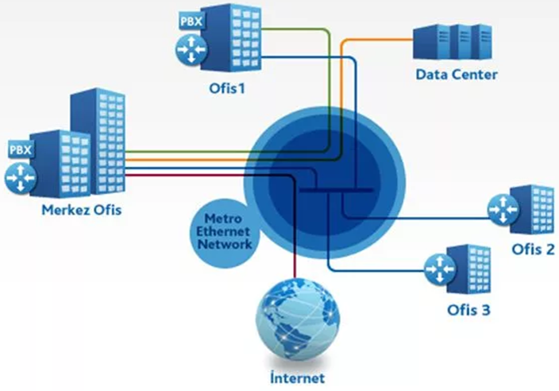
Технологии Metro Ethernet и Carrier Ethernet
MetroEthernet происходит от слова Metro — «городской».
Такая сеть охватывает компактно расположенные жилые кварталы городской застройки (состоящие, как правило, из многоквартирных домов) и предоставляющая своим абонентам высокоскоростной доступ к различным услугам связи (Интернет, Игровые сервера, Голос поверх IP, Видео по требованию, IP телевидение и т.д.).

Slide 23
Технологии Metro Ethernet и Carrier Ethernet
Carrier Ethernet – означает Ethernet операторского класса.
Представляет собой набор необходимых стандартизированных сервисов операторского класса и определяется следующими пятью основными атрибутами, отличающими его от обычного Ethernet LAN:
- Стандартизированные сервисы;
- Масштабируемость;
- Управление сервисами;
- Надежность операторского класса;
QoS.
В основе подхода построения сети – повсеместное использование оптической среды передачи, кроме ближайшего к абоненту участка сети, располагающегося внутри здания. Для обеспечения надежности, масштабируемости и управляемости сеть MetroEthernet должна состоять из следующих иерархических уровней: 1) Уровень ядра (или опорной сети); 2) Уровень квартала; 3) Уровнь подъезда/дома; 4) Уровень абонента.

Slide 24
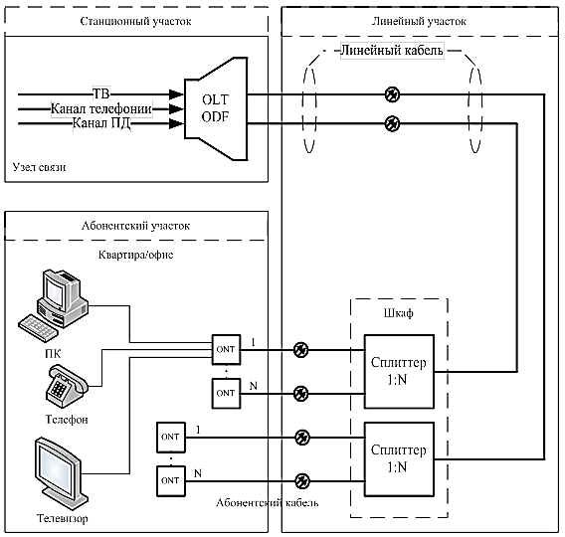
Общая структура пассивной сети передачи данных
Оптическая сеть по технологии GPON состоит из трех основных частей:
1) Станционный участок;
2) Линейный участок ;
3)Абонентский участок.

Slide 25
1) Станционный участок – это активное оборудование OLT, смонтированное на узле связи в помещении АТС.
2) Линейный участок – это волоконно-оптический кабель, шкафы, сплиттеры, коннекторы и соединители, располагающиеся на всем пространстве между станционным и абонентским участком.
а) Магистральный участок – это кабель, прокладываемый от кросса (ODF) на АТС в направлении территории с большой группой зданий (район, квартал) и завершающийся оптическим распределительным шкафом (ОРШ);
б) Распределительный участок – это кабель, выходящий из ОРШ и прокладываемый преимущественно внутри зданий вертикально по межэтажным стоякам.
3) Абонентский участок – это персональная абонентская разводка одноволоконным дроп-кабелем (реже двухволоконным) от элементов общих распределительных устройств до оптической розетки и активного оборудования ONT в квартире абонента (или до группового сетевого узла ONU, смонтированного в офисе корпоративного клиента).

Slide 26
Спасибо за внимание

